Slide 1
«Хвалынские этюды К.С. Петрова-Водкина»
III фестиваль творчества

Slide 2
На Соборной площади г. Хвалынска

Slide 3
в целях развития изобразительного искусства России
министерство культуры Саратовской области с 2016 года проводит в Хвалынске полномасштабный фестиваль художественного творчества.
В 2018 году фестиваль пройдет с 20 по 25 августа и будет посвящен 140-летию со дня рождения заслуженного деятеля искусств РСФСР
К.С. Петрова - Водкина и 90-летию Хвалынского муниципального района.

Slide 4
С 20 по 24 августа 2018 года на пленэрах в живописных местах Хвалынска будут работать более 70 художников из 9 регионов страны

Slide 5
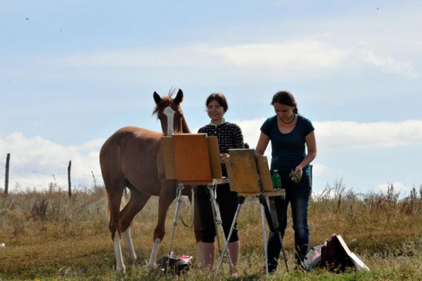
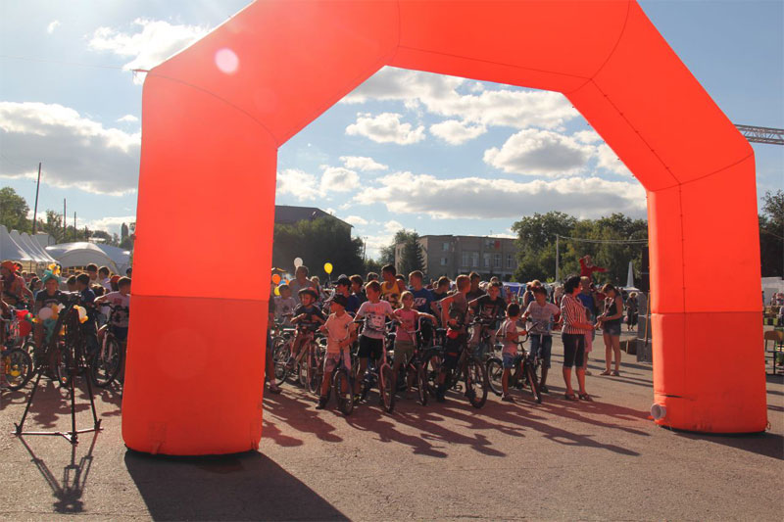
Программа фестиваля по традиции состоит из двух частей:
– творческая неделя художников (выездные пленэры, семинары, общественные просмотры, мастер-классы под руководством заслуженных и народных художников России).
- финальная часть фестиваля (выставки народных промыслов, костюмированный велопробег, художественные флешмобы, культурно-развлекательная программа для жителей и гостей города).

Slide 6
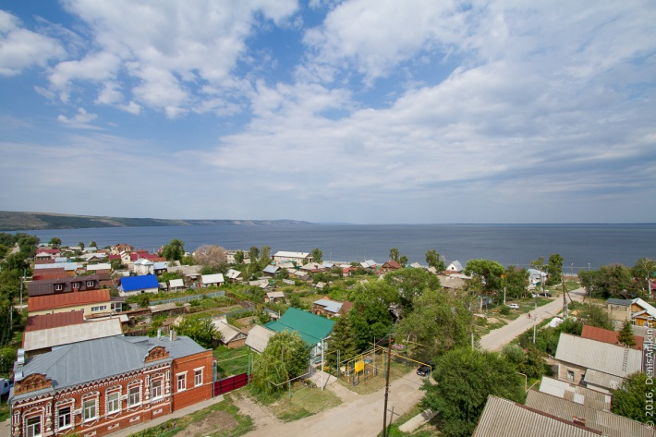
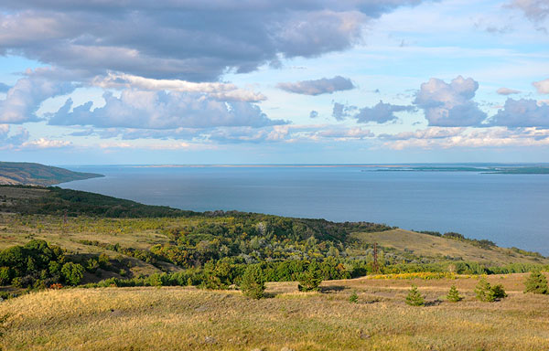
Хвалынск - один из самых богатых и живописных уголков Саратовской области
неофициальное название района «Саратовская Швейцария». С трех сторон он окружен меловыми горами, покрытыми вековым сосновым лесом с реликтовыми растениями занесенными в красную книгу и чернолесьем. На склонах гор раскинулись фруктовые сады и ягодные кустарники. Имеются многочисленные родники, речки, пруды и озера. Приглашаем всех в наш уютный, тихий, старинный городок на Волге, насладиться живописной природой и отдохнуть от городской суеты, посетить оздоровительный центр находящийся в уникальной климатической зоне с высокой ионизацией воздуха и лечебными черемшанскими туманами, побывать на экологических тропах национального парка, окунуться в чистейшую родниковую воду Хвалынских терм или просто прикоснуться к стенам старинных особняков и проникнуться духом старого купеческого города.

